Slide 1
TRƯỜNG TIỂU HỌC TRUNG LẬP HẠ
TUẦN 10
Âm nhạc - Lớp 5
Ôn tập bài hát: Những bông hoa những bài ca
Giới thiệu một số nhạc cụ nước ngoài

Slide 2

Thứ tư, ngày 24 tháng 11 năm 2021
Âm nhạc
Tiết 10: * Ôn tập bài hát: Những bông hoa, những bài ca
* Giới thiệu một số nhạc cụ nước ngoài

Slide 3

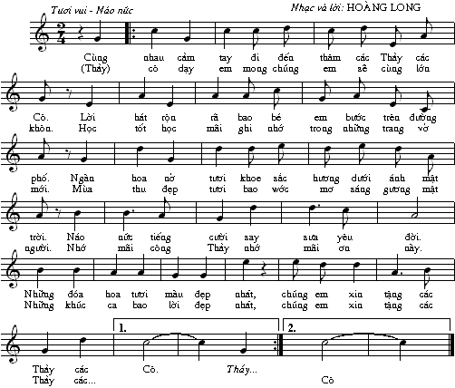

Những bông hoa những bài ca

Slide 4


Ôn tập bài hát: Những bông hoa, những bài ca
  Hoạt động 1
  Hát kết hợp vỗ tay theo phách.

Slide 5
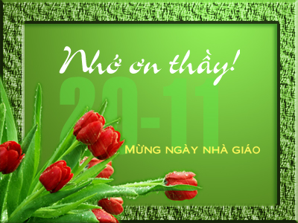
Hoạt động 2:
Hát kết hợp vận động múa phụ hoạ

Slide 6
Hát kết hợp biểu diễn
  Cả lớp chia thành 3 nhóm, các nhóm chuẩn bị động tác phụ hoạ cho nhóm của mình

Slide 7
Trò chơi âm nhạc
Hãy điền từ còn thiếu vào dấu ....
Nhóm1: Cùng nhau ................. đi đến thăm các thầy các cô.
Nhóm 2: Những khúc ca .................đẹp nhất, chúng em xin tặng các thầy các cô.
Nhóm 3: Thầy cô dạy em mong....................sẽ cùng lớn khôn.
cầm tay
bao lời
chúng em

Slide 8
? Vậy qua bài hát trên chúng ta thấy mình cần phải làm gì?
* Chúng ta phải biết ơn và kính trọng các thầy cô giáo. Thi đua học tập tốt, chăm ngoan để không phụ công ơn dạy dỗ của các thầy cô và xứng danh cháu ngoan Bác Hồ kính yêu!

Slide 9

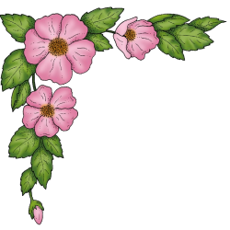
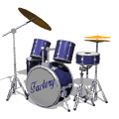
Hoạt động 3
Giới thiệu một số nhạc cụ nước ngoài

Slide 10
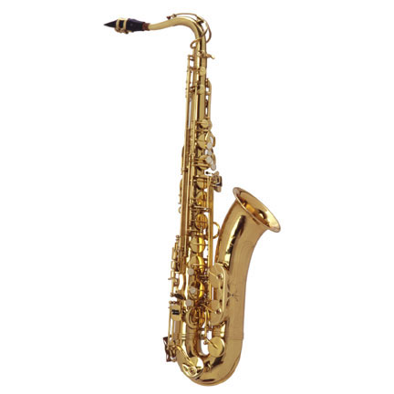

1.Kèn Saxophone
* Năm 1840 ông Aldonphe Sax (Người Bỉ) đã chế tạo ra 1 loại kèn và lấy chính tên mình để đặt tên cho cây kèn này.
* Đến năm 1857 ông trở thành giáo sư bộ môn kèn Saxophone tại Nhạc viện Paris.
* Sau đó kèn Saxophone được sử dụng trong một số tác phẩm Giao hưởng. Đến đầu thế kỷ XX thì Saxophone là nhạc cụ chủ lực trong các dàn nhạc Jazz.
* Tính chất âm thanh hơi kích động, phát âm ngân rung, âm lượng vang, trữ tình, trong sáng.
(Kèn Saxophone )

Slide 11
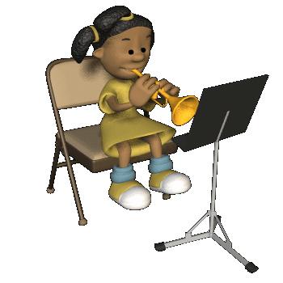
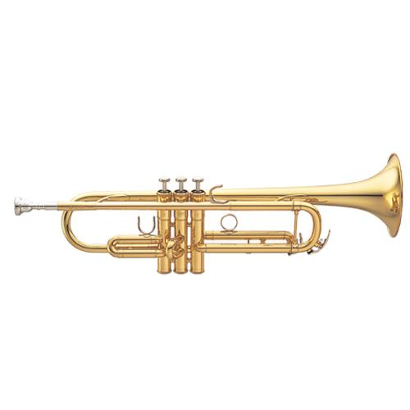
* Kèn Trumpet có xuất xứ ở Ai Cập từ thời xa xưa và được sử dụng trong nhiều nghi lễ và trong quân đội thay cho Tù và.
* Ngày nay, kèn Trumpet được sử dụng cho nhiều mục đích và nhiều loại hình âm nhạc như: Nhạc cổ điển, jazz, rock, blues, pop và nhạc đồng quê...
2. Kèn Trompette
* Kèn Trompette âm thanh sáng chói, rực rỡ đồng thời cũng có thể diễn tả được những nét nhạc trữ tình say đắm.

Slide 12
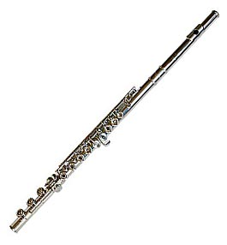
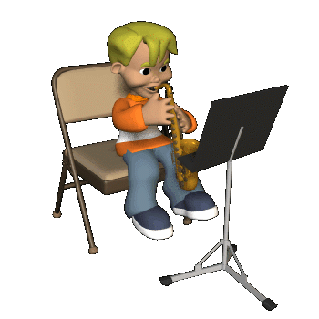
3. Sáo Flute
* Theo các tài liệu khảo cổ học, người ta đã phát hiện những cây sáo có từ cuối thời đồ đá cũ. Như vậy tổ tiên của cây Flute ngày nay là các loại sáo có từ thời tiền sử.
* Ở châu Âu từ thời Trung Cổ phổ biến hai loại sáo : Sáo dọc và sáo ngang.
* Đến khoảng giữa thế kỷ XIX thì nghệ sĩ Flute nổi tiếng người Đức là Theobald Boehm đã chế tạo ra một cơ chế máy móc tinh xảo là một hệ thống những nắp đậy hơi rất nhạy, mở hoặc bịt các lỗ cho sáo Flute thông qua các ngón tay điều khiển.
*Âm thanh của Sáo mềm mại, nhiều chất thơ, gợi cảm giác thoải mái, bình yên của cảnh đồng quê.

Slide 13
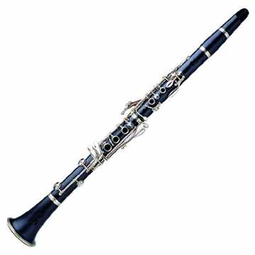
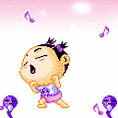
4.Kèn Clarinette
* Lịch sử của kèn Clarinette bắt đầu từ một nhạc cụ có tên Chalumeau, là một loại kèn ống dài, ra đời từ thời Trung cổ. Đến ngày nay, qua bao nhiêu đổi thay Clarinette đã có nhiều cách tân để có thể chơi được nhiều âm vực khác nhau trong dàn nhạc giao hưởng.
* Clarinette là một nhạc cụ rất thông dụng, phù hợp với nhiều thể loại âm nhạc khác nhau như: opera, pop, jazz, thính phòng...
* Kèn Clarinette thuộc bộ gỗ, dùng hơi thổi, có tính năng linh hoạt, âm thanh mềm mại, tạo hiệu quả phong phú trong dàn nhạc.

Slide 14
Các em quan sát cả 4 loại nhạc cụ trên và cho biết tên thứ tự của mỗi loại?
3
4
1
2
Kèn Saxophone
Kèn Trumpette
Sáo Flute
Kèn Clarinette

Slide 15

Hướng dẫn về nhà
Dăn dò: Học sinh về nhà học thuộc bài hát
Tập hát kết hợp gõ đệm theo phách, nhịp, tập hát kết hợp vận đông phụ họa.
Tìm hiểu thêm một số loại nhạc cụ quen thuộc.

Slide 16

Chúc các em chăm ngoan học giỏi

